Slide 1
ВИКТОР МИХАЙЛОВИЧ ВАСНЕЦОВ (1848-1926).

Slide 2
В. Васнецова (1848-1926). В творчестве этого художника преобладает фольклорный, легендарный образ даже тогда, когда он изображает историческое событие.
Родился живописец в селе Вятской губернии в семье сельского священника. Мальчик с младенчества с жадностью впитывал в себя народные поверья, сказки и былины, которые рассказывались в крестьянских семьях. Он жил этими образами не только в детстве и юношестве, но и будучи уже пожилым человеком.
Хотя вначале его готовили к званию священника, он даже учился в духовном училище, в Вятской духовной семинарии, все же талант звал его на другой путь жизни. В 1867 г. он уезжает в Санкт-Петербург, в 1868 г. поступает в академию художеств. Начинал как бытописатель. Его работы на бытовой жанр рассказывают о современной ему жизни: «Купеческое семейство в театре», «С квартиры на квартиру», «Преферанс», «Нищие певцы», рисунки, изображающие народные типы «Монах-сборщик», «Тряпичник», «Дьячок», «Купчиха» и др.
Все эти работы правдивы, проникнуты сочувствием к бедным и обездоленным, загнанным людям труда, наполнены тонкой иронией и сарказмом к напыщенным толстосумам, хан­жам-монахам, пустым и бездушным чиновникам.
Однако все больше он проявлял интерес к образам старинных сказаний, захвативших его воображение еще в детстве. В былине и сказке, как бы аккумулирующих народную мудрость, Васнецов находит позитивное, идеальное начало. Его художественный патриотизм - сказочный, легендарный. В картинах на темы русской народной сказки, былины, истории, песни он с помощью впечатляющих зрительных образов раскрыл черты богатой и благородной духовной жизни русского народа, его национального характера.

Slide 3
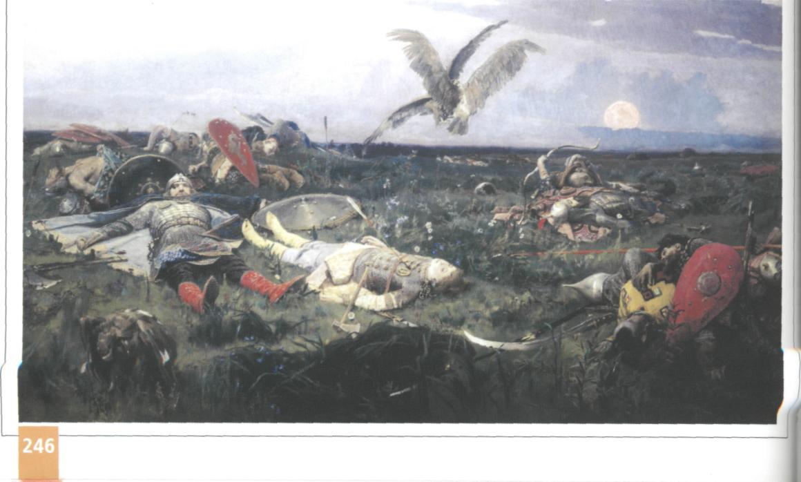
Картина «После побоища Игоря Святославовича с половцами» 1880 г. написана на исторический сюжет.

Slide 4
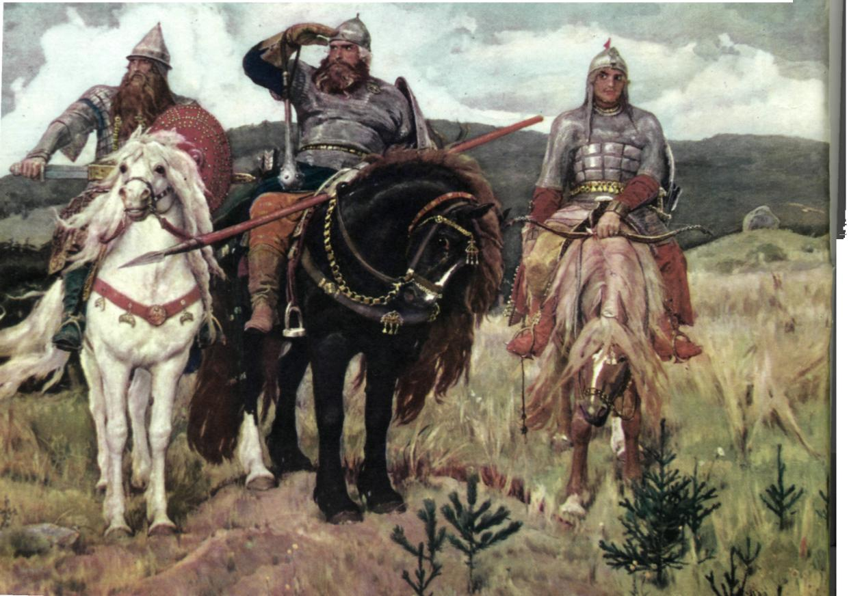
В. Васнецов. Богатыри. Масло. 1898

Slide 5
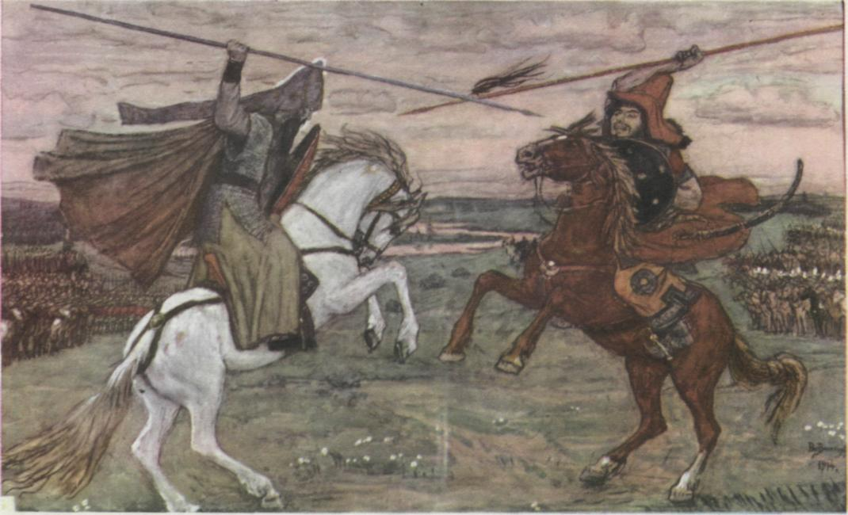
В. Васнецов. «Поединок Пересвета с Челубеем на Куликовом поле в 1380 году». Акварель, гуашь, карандаш. 1914

Slide 6
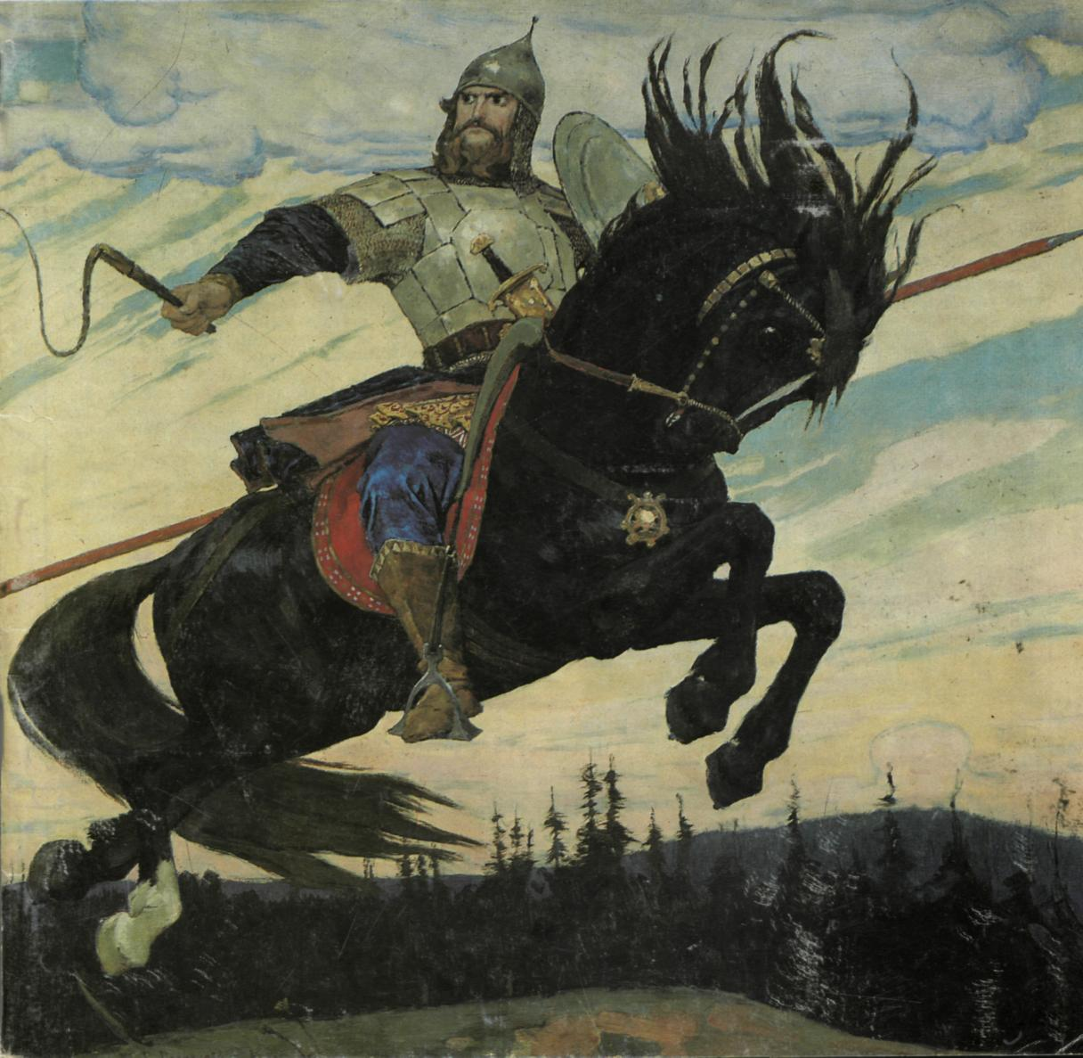
В.М. Васнецов «Богатырский скок» Масло. 1914. Фрагмент. Государственная Третьяковская галерея.

Slide 7
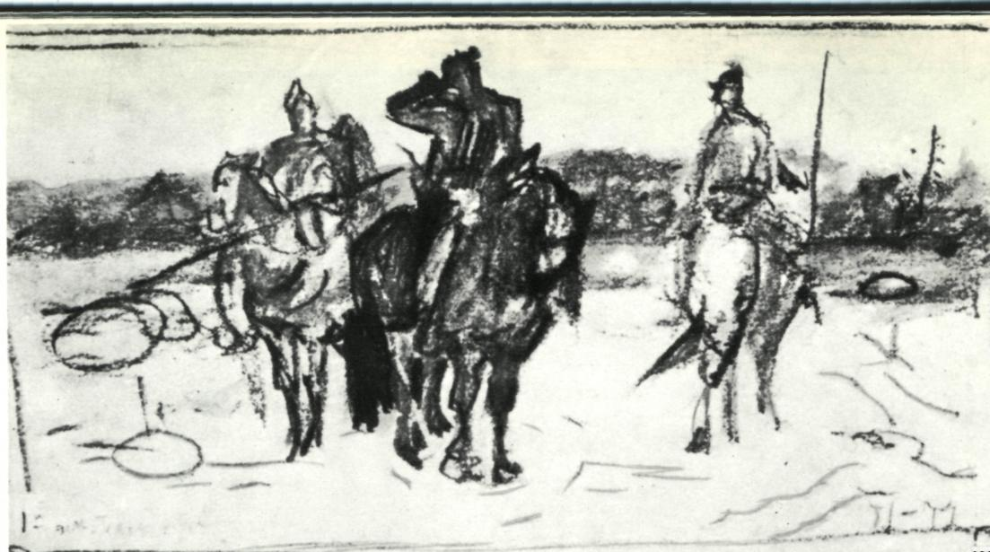
В. Васнецов. Богатыри. Первый эскиз Карандаш. 1871—1874

Slide 8
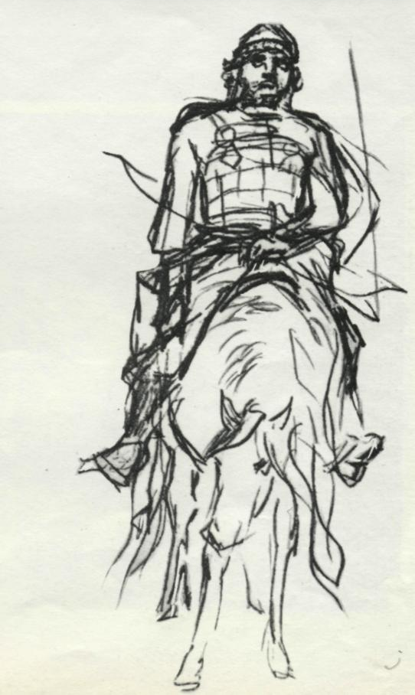
В. Васнецов. «Алеша Попович на коне». Этюд. Карандаш.

Slide 9
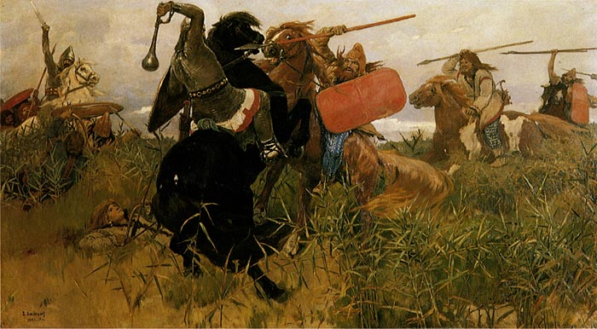
Васнецов Виктор 1881 г. «Бой скифов со славянами».

Slide 10
В. Васнецов был художником широкого творческого диапозона, занимался и русской бытовой картиной, и портретом, театральными декорациями, архитектурой (именно он разработал фасад здания Третьяковской галереи в Москве, сказочную «Избушку на курьих ножках» в Абрамцеве, дом, где жил он сам и где сейчас находится дом-музей его имени).

Slide 11
Рассматривая творчество художников-передвижников, мы увидим их особенности: критическое отношение к действительности, неприятие несправедливости по отношению к угнетенному простому человеку, пафос гражданской справедливости, реализм в трактовке образов, борьбу за право искусства обращаться к реальной, действительной жизни. Ведь вершиной академической живописи того времени были сюжеты из Библии и мифологии, далекие от жизни.
Товарищество передвижных художественных выставок составило целую эпоху в развитии русского искусства. Первая выставка передвижников была открыта в 1871 году. Передвижники возглавили русскую национальную школу демократического изобразительного искусства, воспитали несколько поколений мастеров живописи, среди которых Репин и Суриков. Просуществовало общество полвека. Близка и хорошо известна передвижникам была жизнь крестьянства, трудовой интеллигенции, мелкого чиновничества, городской бедноты. Многие передвижники хорошо знали быт купечества и духовенства.
Но художники-просветители 60-80 гг. меньше всего были равнодушными созерцателями. Они с негодованием относились ко всякой социальной несправедливости. Особенно возмущали их многочисленные пережитки крепостничества. Передвижники считали необходимым писать свои картины на основе серьезного, глубокого изучения действительности, зарисовок с натуры, поисков прообразов действующих лиц.

Slide 12
Передаче характера человека, его душевных переживаний, то есть психологической характеристике передвижники придавали очень большое значение.
Некоторые картины Г. Мясоедова «Земство обедает», «Страдная пора. Косцы», В. Перова «Сельский крестный ход на Пасхе», «Чаепитие в Мытищах», «Проповедь на селе», «Последний кабак у заставы», «Тройка», «Проводы покойника», «Приезд гувернантки в купеческий дом» и другие. Социальная направленность и высокая гражданственность идей этих полотен выделяют их в европейской жанровой живописи XIX века. Живопись той поры находилась в тесной связи с «властительницей дум» - литературой.
Вот почему иногда как прямые иллюстрации к литературным произведениям воспринимаются некоторые картины. Например, «На могиле сына» В. Перова может служить иллюстрацией к роману И. Тургенева «Отцы и дети», его же «Проводы покойника» наполняют поэму Н. Некрасова «Мороз, Красный нос» трагизмом, картинами тяжелого положения бедноты.

Slide 13
В портретном жанре передвижники создали целую плеяду «властителей дум», великих русских писателей: И. Крамской «Портрет Л. Н. Толсткого», «Портрет М. Е. Салтыкова-Щедрина», «Портрет Н. А. Некрасова», «Портрет П. М. Третьякова», В. Перов, «Портрет Ф. М. Достоевского», И. Репин «Портрет М. П. Мусоргского», «Портрет писателя В. М. Гаршина», Н. Ге «Портрет А. Н. Герцена». Передвижники не ограничивались как портретисты изображением людей передовой интеллигенции. Их портреты людей из народа - портреты-типы, портреты-разоблачения: В. Перов «Портрет купца Камышина», И. Крамской «Макс Моисеев», «Полесовщик», И. Репин «Протодьякон», Н. Ярошенко «Кочегар», «Курсистка». Передвижники выдвинули блестящую плеяду пейзажистов. Выбирая мотивы для пейзажей, передвижники часто стремились показать социальное неустройство современной им народной русской жизни. Отсюда нередкие в пейзажах передвижников хмурые осенние дороги, размытые дождями, жалкие избушки, нескончаемые равнины. И в то же время они воспевали красоту и мощь родной природы. Для передвижников характерна несокрушимая вера в воспитательную силу искусства, призванного формировать гражданские идеалы личности и нравственно ее совершенствовать. Они умели поднять самые важные, острые проблемы общественной жизни, сделать их предметом искусства.

Slide 14
Вершиной реализма в русской живописи 2-й половины XIX века наряду с творчеством В. Сурикова считается И. Репин (1844-1930). Ему были подвластны почти все жанры (не писал он только батальных сцен), все виды - живопись, графика, скульптура. Он создал замечательную школу живописцев, заявил о себе как теоретик искусства и незаурядный писатель. Именно он воплотил то, что можно назвать «передвижническим реализмом», вобрал в себя все характерное, что было, как говорят, «рассыпано» по разным жанрам и индивидуальностям. В этом его универсальность, энциклопедичность.
Им написаны работы: «Бурлаки на Волге», «Крестный ход в Курской губернии», «Не ждали», «Арест пропагандиста», «Отказ от исповеди», «Торжественное заседание Государственного совета 7 мая 1901 года в день 100-летнего юбилея со дня его учреждения», исторические картины «Запорожцы пишут письмо турецкому султану», «Иван Грозный и сын его Иван. 16 ноября 1581 года», «Царевна Софья», работа на тему русских былин «Садко».

